Slide 1
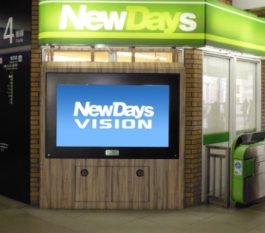
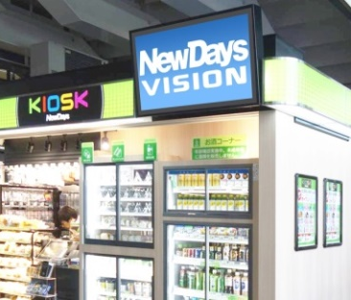
NewDaysビジョンのネットワークが30%オフ
商品概要
東京圏※1に設置された145駅・308面※2で1週間・1枠(15秒)放映できるNewDaysビジョン ネットワークが
期間中、30%オフとおトクにご利用いただけます。
※1.東京都、神奈川県、埼玉県、千葉県の一都三県を指します ※2.設置駅、面数は2021年12月現在の数値となります
・対象期間：2022年2月7日(月)週～2022年2月28日(月)週 4週間 ※1月も同条件で割引実施中！！
※毎週月曜～日曜の期間、放映
・広告料金：定価220万円→154万円(30%オフ)
・販売枠数：9枠
・放映回数：延べ約30万回(1週間)
※放映保証回数である90％で算出
※6時~24時まで18時間放映
※一部放映時間が店舗営業時間と同様の箇所もございます。
注意事項
※料金は税抜・グロスです。
※申込みが重複した場合は調整させて頂きます。
※既にお申込みいただいた件名、入札件名については対象外とさせて頂きます。
※販売状況によっては販売枠数の増減があります。
※広告内容は1商品1サービスを原則とします。
※特殊な放映パターンなどをご希望の場合は、別途オプション料金が発生いたします。事前にお問い合わせください。
※最低露出回数は、緊急時放映支障を含め90％稼働時の回数とします。
●単駅、貸切ビジョンの割引については、お問い合わせください。
放映媒体イメージ(横型、音活用可能)
【お問合せ先】
JR東日本クロスステーション
ndvision@jr-cross.co.jp
商品戦略部販売促進ユニット
☎050-3644-0418

